Slide 1
PLAN PARA EL FORTALECIMIENTO DE LA TRANSPARENCIA INSTITUCIONAL Y PREVENCIÓN DEL FRAUDE Y LA CORRUPCIÓN
NUESTROS VALORES
Compromiso
Respeto a la ciudadanía
La cultura de Servicio
La coordinación Interinstitucional
El profesionalismo de los servidores judiciales
Honestidad
Creativid
NUESTROS COMPROMISOS
Convivencia pacífica
Disciplina
Dedicación
Lealtad
Trabajo en Equipo
Calidad en la Gestión
“No somos corruptos, la corrupción nos empobrece”

Slide 2
Contenido
Diagnóstico
Modelo de Planeación
Modelo de Gestión
Modelo de Riesgos
Atención al usuario
Rendición de Cuentas
Mecnismos de Seguimiento
Cronograma

Slide 3


DIAGNÓSTICO

Slide 4
Ley 1474 de 2011
Enfoque hacia el cliente (usuario)
Liderazgo (Responsabilidad)
Ley 1712 de 2014
Enfoque hacia el cliente (usuario)
Participación activa de los servidores púlblicos y/o particulares
Participación activa de los servidores púlblicos y/o particulares
Enfoque basado en procesos
Enfoque del sistema para la gestión
Mejora continua
Mejora continua
Enfoque basado en hechos y datos para la toma de decisiones
Relaciones mutuamente beneficiosas con proveedores
Coordinación, Cooperación y articulación
Transparencia

Slide 5
Auditorías Internas
Auditorías Externas
Evaluación de la Alta Dirección
Evaluación Plan (SIGCMA)

Slide 6
Modelo de Planeación en la Rama Judicial

Slide 7
Modelo de Planeación
Jurisdicción Ordinaria
Corte Suprema de Justicia
Tribunales Superiores
Jurisdicción Contencioso Administrativa
Consejo de Estado
Tribunales Contenciosos Administrativos
Jurisdicción Constitucional
Corte Constitucional
Jurisdicciones Especiales
Jurisdicción Disciplinaria
Jurisdicción Indígena
Jueces de Paz
Despachos Judiciales de acuerdo con su especialidad y competencia
Despachos Judiciales Administrativos
Sala Jurisdiccional Disciplinaria
Salas Jurisdiccionales Disciplinarias Seccionales
Administración de la Rama Judicial
Consejo Superior de la Judicatura
Notes:
7

Slide 8
Generalidades del modelo
PLANEACIÓN DE PRIMER NIVEL: Plan Estratégico:
PLANEACIÓN DE SEGUNDO NNIVEL: Planes Operativos y/o de Acción, e Indicativos
PLANEACIÓN DE TERCER NIVEL: Demás planes y programas: Planes de Mejoramiento
Notes:
8

Slide 9
Modelo de Gestión

Slide 10
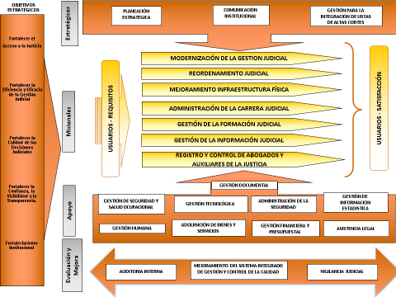

Slide 11
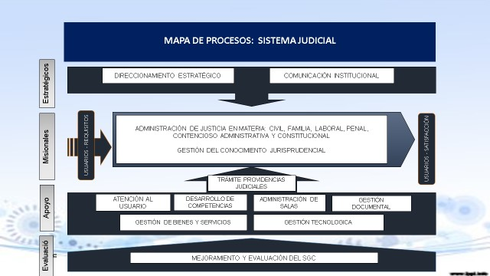

Slide 12
Modelo de Riesgos

Slide 13
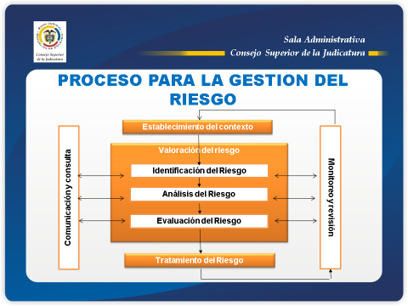

Slide 14
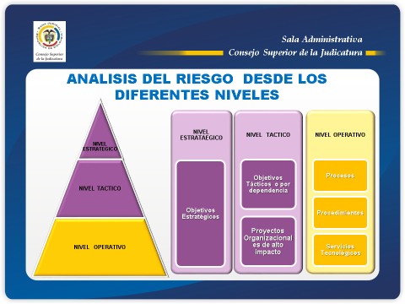

Slide 15
Atención al Usuario

Slide 16
QRSs
Consulta de Procesos Judiciales en línea
Consulta Información Estadística
Orientación al usuario (Línea PBX y Portal WEB

Slide 17
Expedición de certificaciones laborales en línea
Comunicación a través de Redes Sociales

Slide 18
Rendición de Cuentas

Slide 19
Fortalecer la transparencia
Fomentar la visibilización de la información
Rendir cuentas como ejercicio de control social
Generar mecanismos para la retroalimentación de los usuarios

Slide 20
Mecanismos de Seguimiento y Medición

Slide 21
Seguimiento Planes
Seguimiento a través de monitoreo de indicadores
Seguimiento Alto Nivel

Slide 22
Gracias

